Slide 1
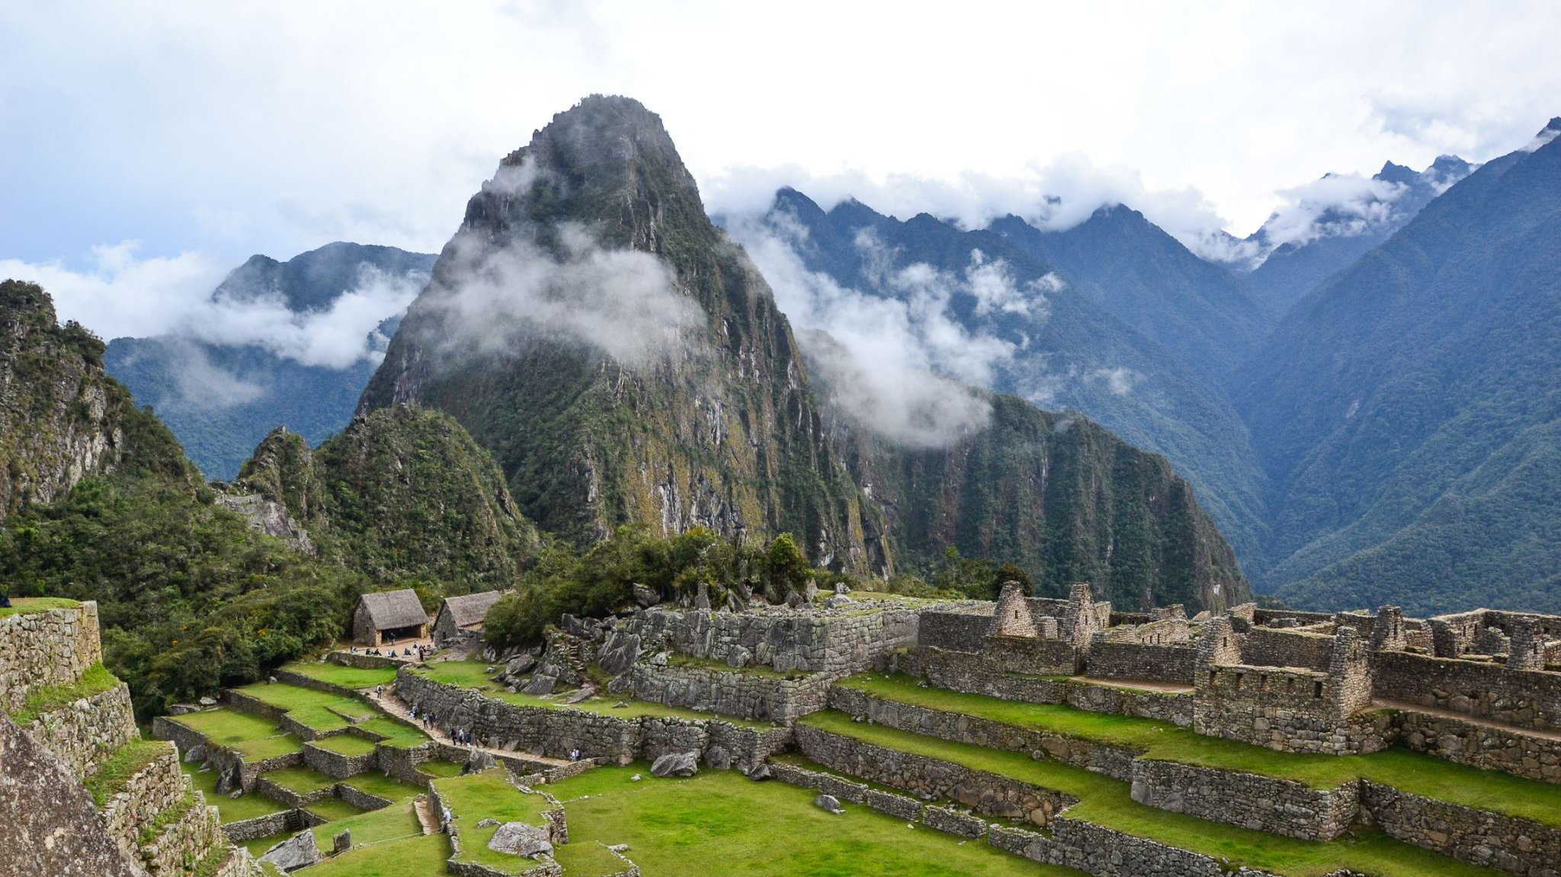
El Estado inca

Slide 2
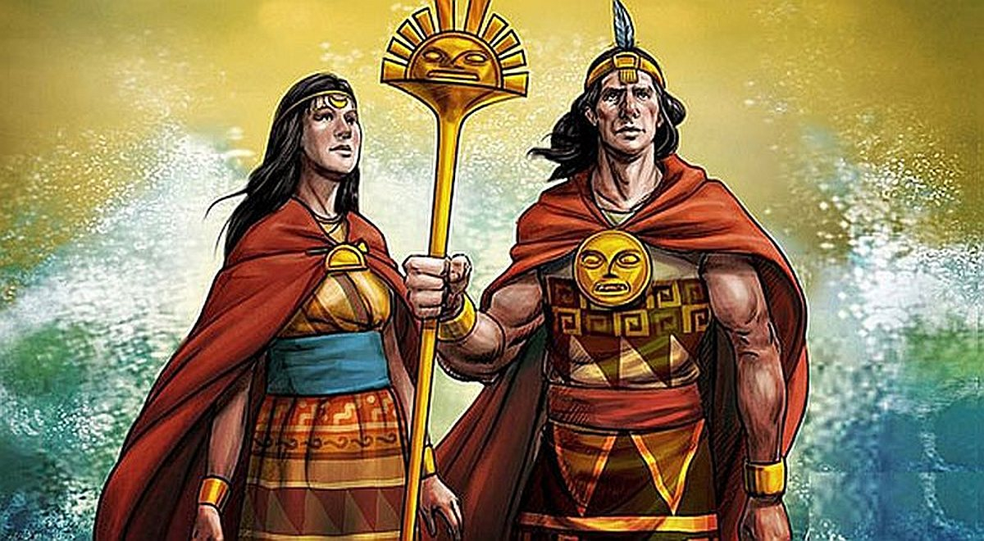
Orígenes incas
Leyenda: Manco Cápac y Mamá Ocllo emergieron desde el Lago Titicaca
Leyenda de Ayar Manco como fundador del Cusco
Registros: mezclas entre tihuanacos y/o huaris
Interpretaciones en crónicas orales desde la Conquista

Slide 3
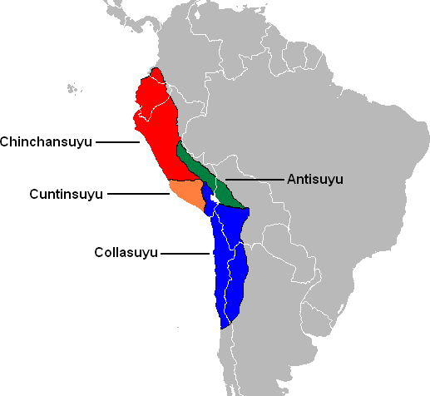
División territorial
Administración centralizada
Suyos gobernados por un tocricoc
Contabilidad: quipus

Slide 4
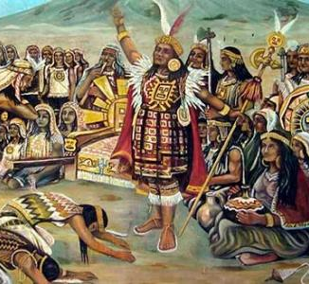
Conquistas incas
Naturaleza imperial desde Pachacútec, el noveno Inca
Ejército fuerte, jerarquizado por clase y territorio.
Red vial facilitaba movimientos militares.
Invasiones al norte y al sur del territorio asediado.
Dos tipos de conquista: pacífica (persuasión y negociación) y violenta.
Guerras clave: contra los chancas y los caras
Servicio militar obligatorio entre los 25 y 50 años
Uso de macanas, hondas, lanzas, hachas.
OJO: sistema de mitimaes. También económico y estratégico.
Límites: resistencia de los pueblos conquistados

Slide 5
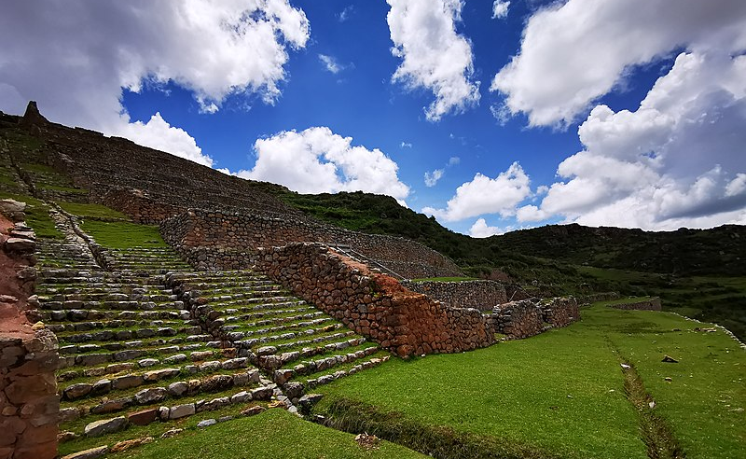
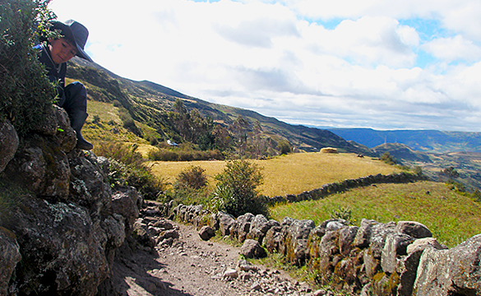
Defensa del territorio Inca
Fortalezas, tampus (centros de defensa) y colcas (centros de almacenamiento).
Qhapaq Ñan como vía logística.

Slide 6
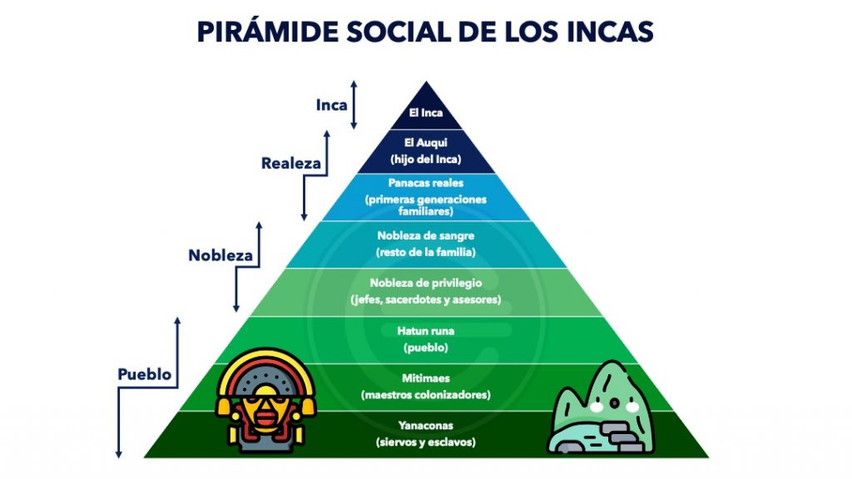
Organización social inca
Núcleo: ayllus: comunidad de familias (linaje o paracas) con fines de toda índole: económico, social, religioso, político.
Clases sociales definidas: sociedad muy jerarquizada
Tierra y trabajo como base de la economía: redistribución si había excedente.
Mita como tributo estatal. Minga como trabajo comunal.
Teocracia: Inca como figura política y religiosa.

Slide 7
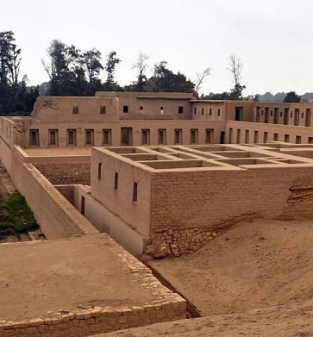
Religión y aculturación
Politeístas
Se instauraron cultos oficiales como el Inti (dios Sol) y templos del Sol en Quito y Tomebamba.
La educación de élites se realizaba en centros como los Yachayhuasi.
Promoción del quechua y del modelo estatal incaico.

Slide 8
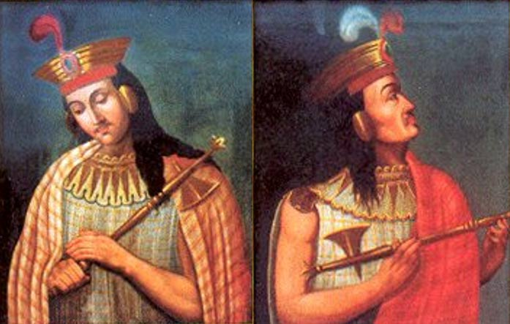
Fin del Imperio inca
Apogeo del Imperio con Tupac Yupanqui y Huayna Cápac
Muerte en 1527 e inicio de guerra civil entre Huáscar y Atahualpa. Huáscar heredó el sur del imperio y Atahualpa el norte
Llegada de españoles con Pizarro en 1532
Alianza con sectores subyugados por los incas
Triunfo de Atahualpa y ejecución de Huáscar en 1533
Capturan a Atahualpa en Cajamarca y lo asesinan en 1533
Toma total del Imperio
Enfermedades como la viruela diezmaron a los incas
Resistencia de Manco Inca (hermano de Atahualpa) al norte del imperio
Fin de la resistencia en 1572, con la captura de Túpac Amaru I (sobrino de Atahualpa)

